Slide 1




ESPACIO
CONFINADO
ANTES DE INGRESAR, TENER EN CUENTA ESTOS REQUERIMIENTOS:
Estar certificado para ingreso espacios confinados.
Uso de los EPP específicos requeridos (arnés, mascara media cara, traje tyhem, gafas claras).
Realización de medición de gases.
Solicitar presencia de vigía certificado y control de ingreso
Asegurar iluminación y ventilación adecuada, si aplica.
Tipo 2: Espacios cerrados con una pequeña abertura de entrada y salida.
Grado B: Espacio confinado con peligro potencial, como lesiones y enfermedades que comprometen la vida y la salud, los cuales se controlan con medidas de protección y prevención y uso de los elementos de protección personal.

Slide 2

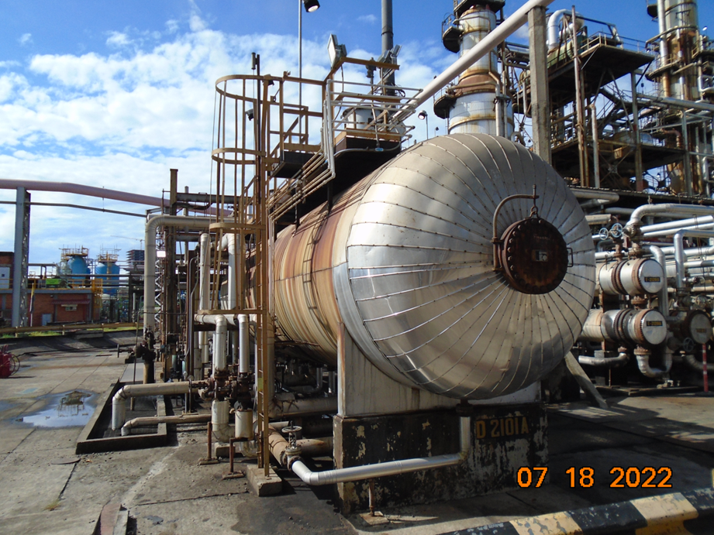
ESPACIO
CONFINADO
D-2101A
Espacios cerrados con una pequeña abertura de entrada y salida, como tanques, túneles,
alcantarillas, bodegas,
silos, etc.
GRADO: B
Espacio confinado con peligro potencial, como lesiones y enfermedades que comprometen la vida y la salud, los cuales se controlan con medidas de protección y prevención y uso de los elementos de protección personal
TIPO: 2

Slide 3
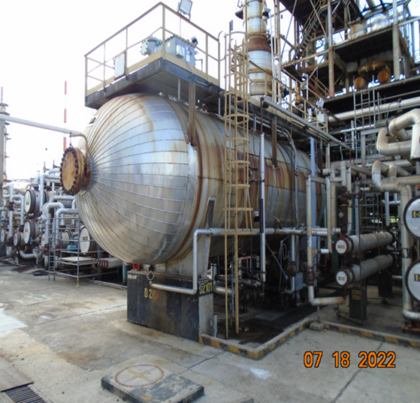
ESPACIO
CONFINADO
D-2101
Espacios cerrados con una pequeña abertura de entrada y salida, como tanques, túneles,
alcantarillas, bodegas,
silos, etc.
GRADO: B
Espacio confinado con peligro potencial, como lesiones y enfermedades que comprometen la vida y la salud, los cuales se controlan con medidas de protección y prevención y uso de los elementos de protección personal
TIPO: 2

Slide 4
CADENA DE LLAMADO EN CASO DE EMERGENCIA – U2100
ITEM | N° RADIO | CARGO
1 | 1294 | Cood. Operaciones / HSE
2 | 776 | Supervisor Operaciones
3 | 746 815 | Operador mayor Operador menor
4 | 238061 | Director ODS Víctor Useche
5 | 238086 | Planeador Jairo Barba
6 | 238119 | Coord Jaime Venegas
7 | 238102 | HSE Operativo
8 | 238055 | Rescatista
9 | 238074 | Camioneta asignada
10 | 319 | Control de emergencia Ecp
11 | 222001 222004 | Paramédico (CAPA)
12 | 222002 222003 | Rescate CAPA

